Slide 1
COVID-19 EN CHILE
CIFRAS Y TENDENCIAS
AL SÁBADO 1 ENERO 2022

Slide 2
PACIENTES EN UCI

Slide 3
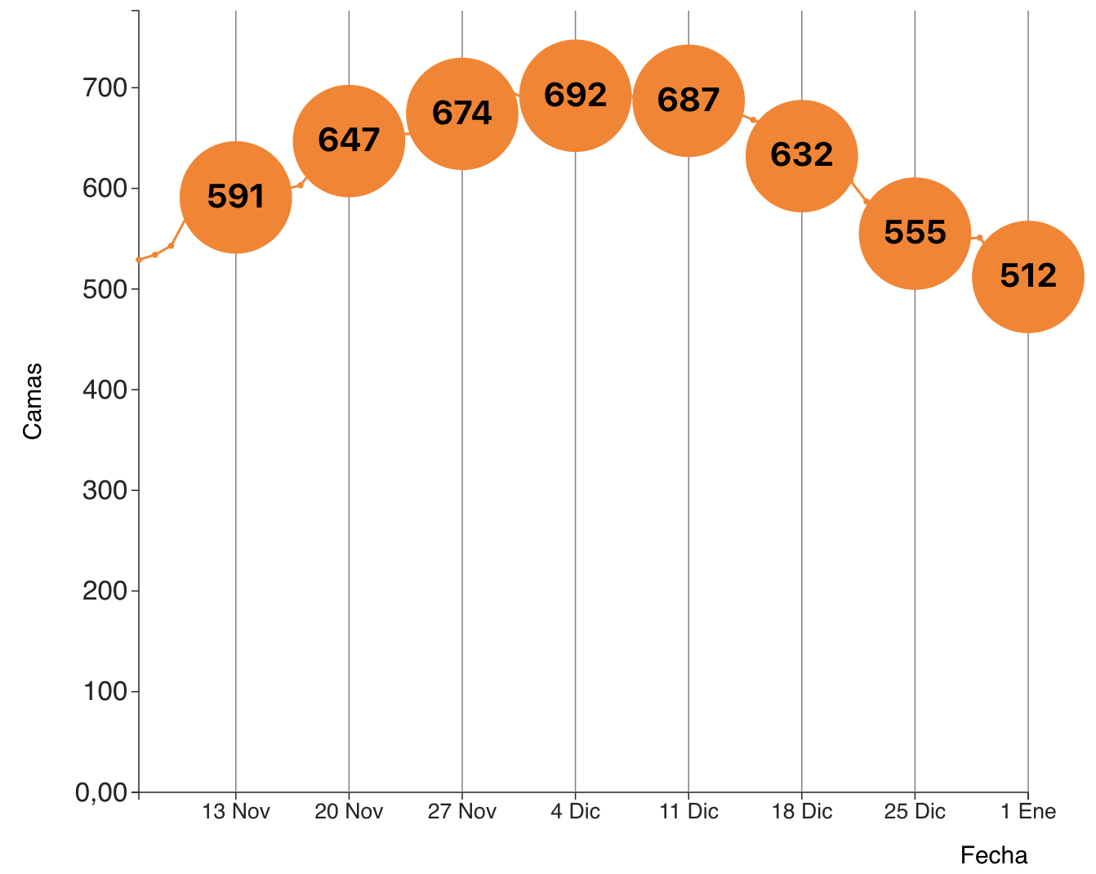
Pacientes COVID-19 en UCI reportados en Chile

Slide 4
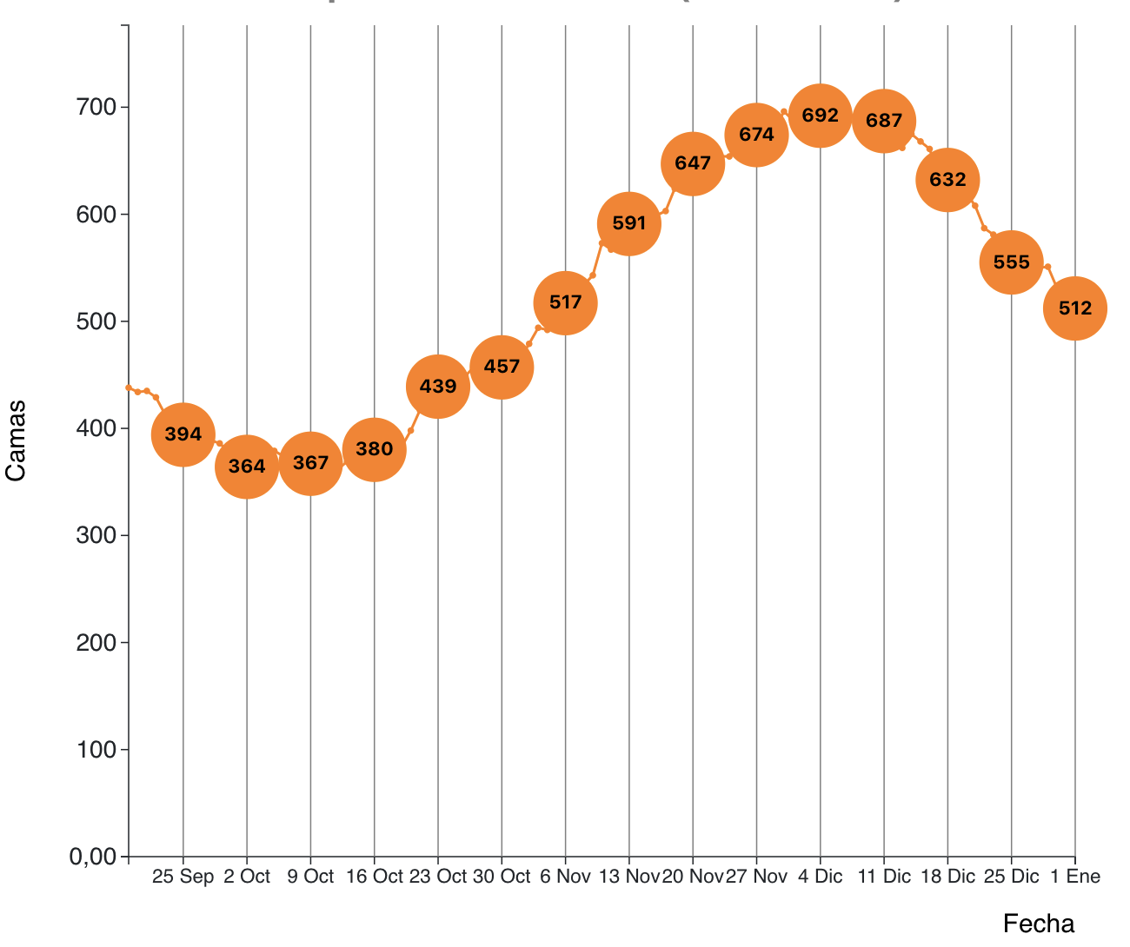
Pacientes COVID-19 en UCI reportados en Chile

Slide 5
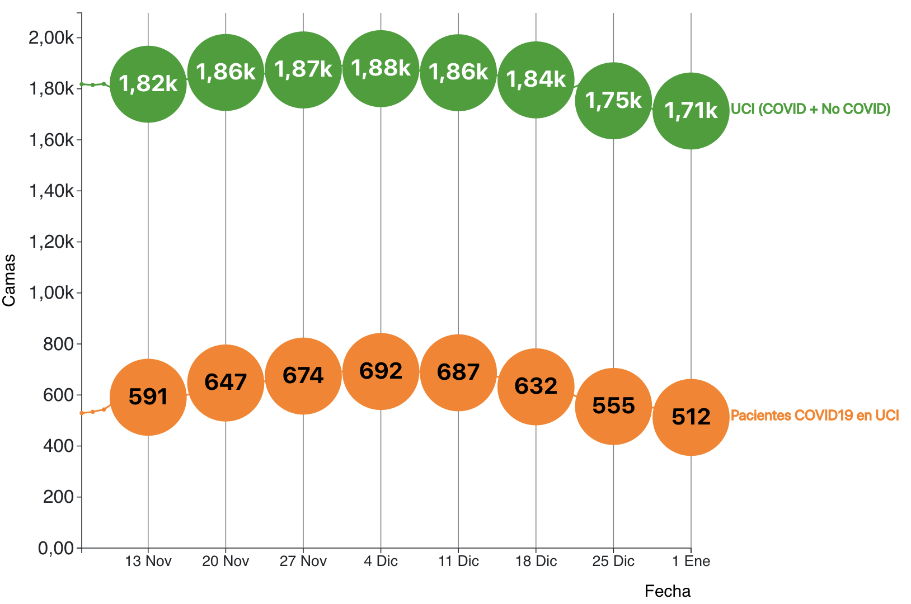
Pacientes COVID-19 y no COVID19 en UCI reportados en Chile

Slide 6
FALLECIDOS SEMANALES

Slide 7
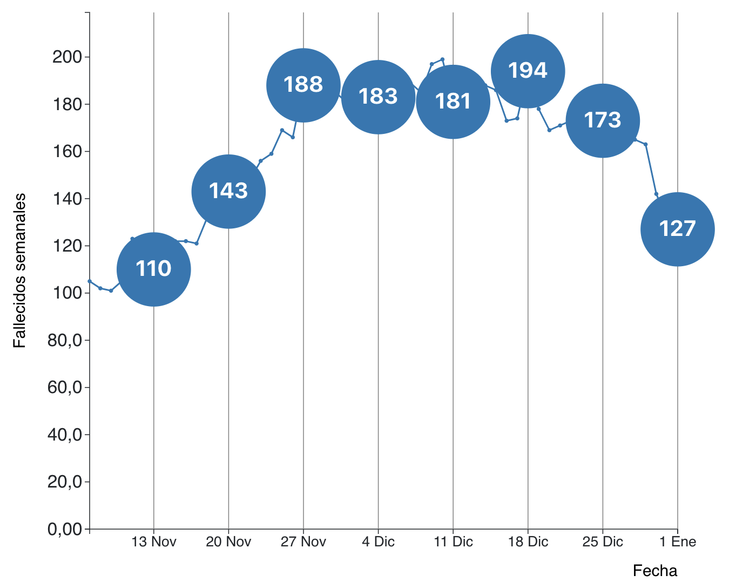
Fallecidos semanales con PCR+ reportados en Chile
Notes:
OMS: reducción de fallecidmidos confirmados y probables por 3 semanas

Slide 8
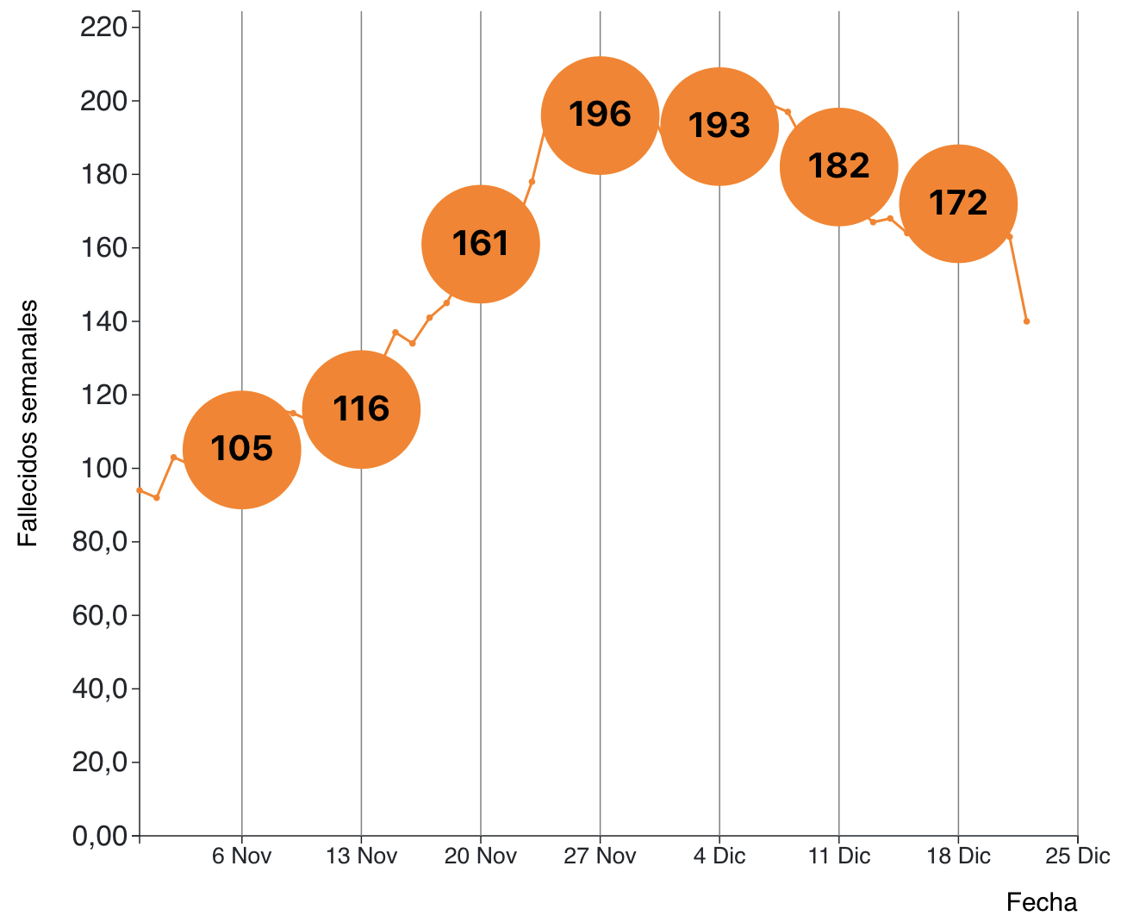
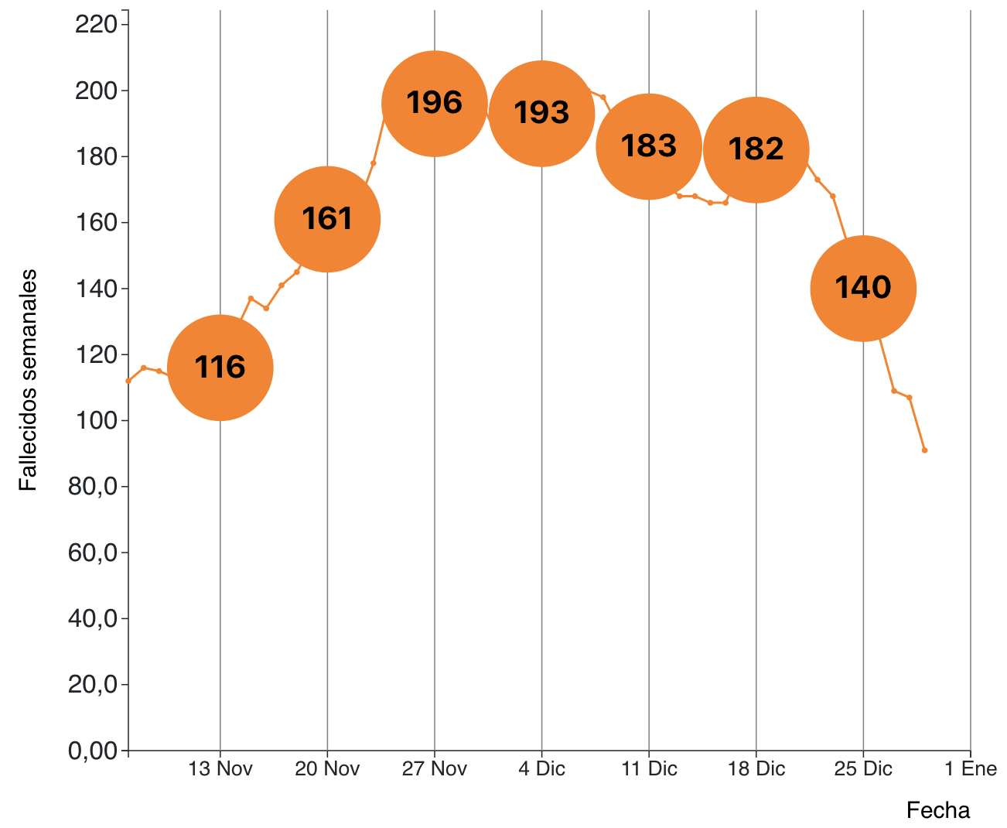
Fallecidos semanales reportados por DEIS
POR FECHA DE FALLECIMIENTO con COVID19 CONFIRMADO como causa de muerte
DATOS REPORTADOS EL SABADO 25 DICIEMBRE
DATOS REPORTADOS EL SABADO 1 ENERO
Fuente: Departamento de Estadística e Información en Salud (DEIS), Ministerio de Salud
Notes:
OMS: reducción de fallecidmidos confirmados y probables por 3 semanas

Slide 9
CASOS & TESTS

Slide 10
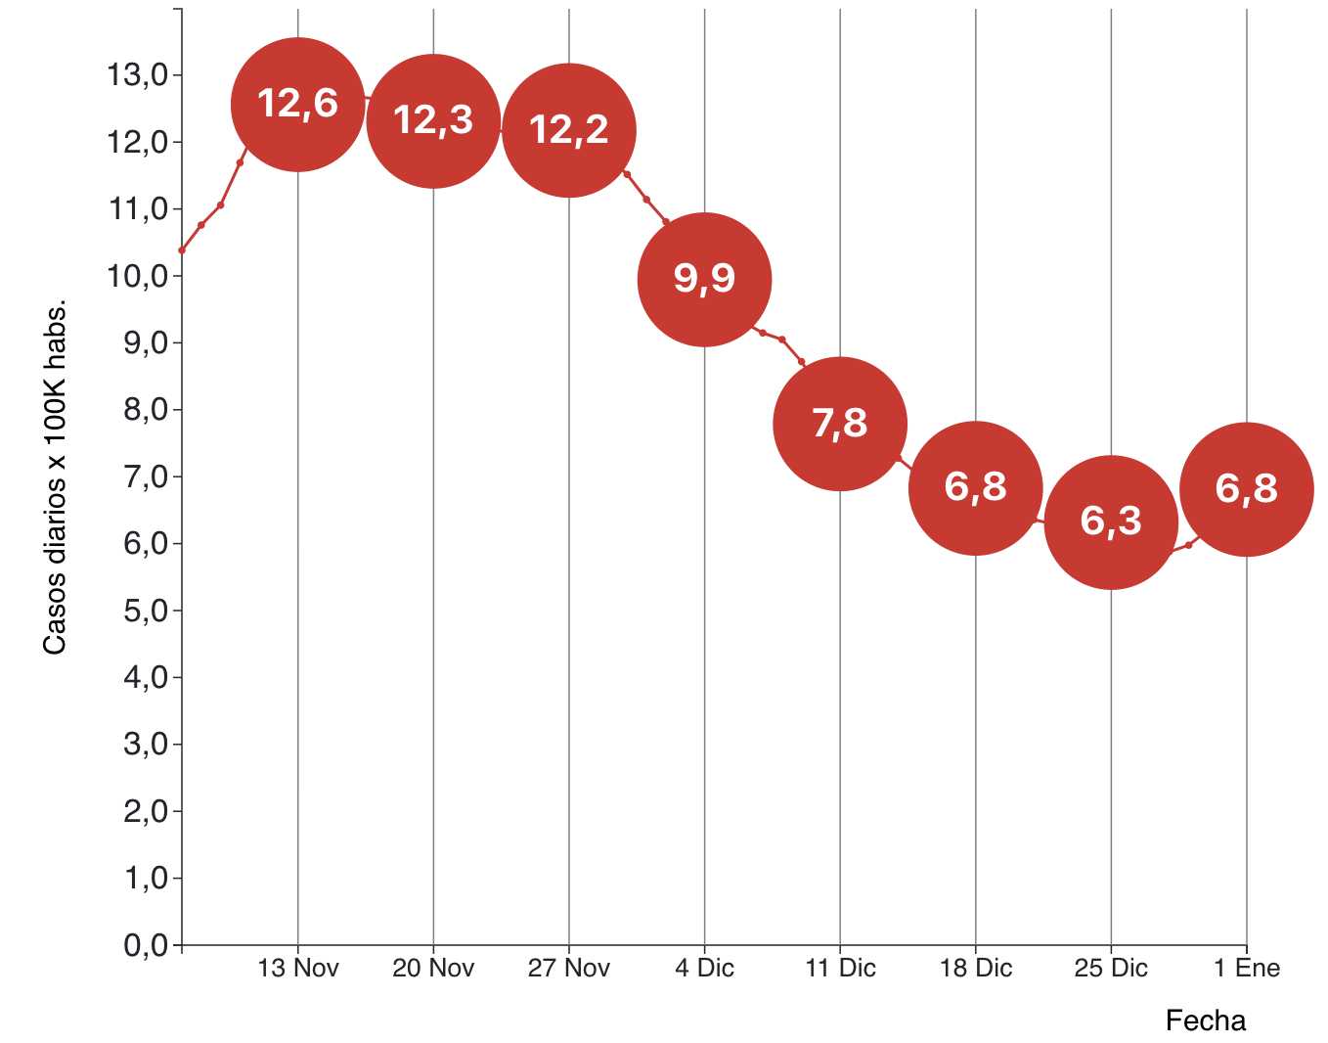
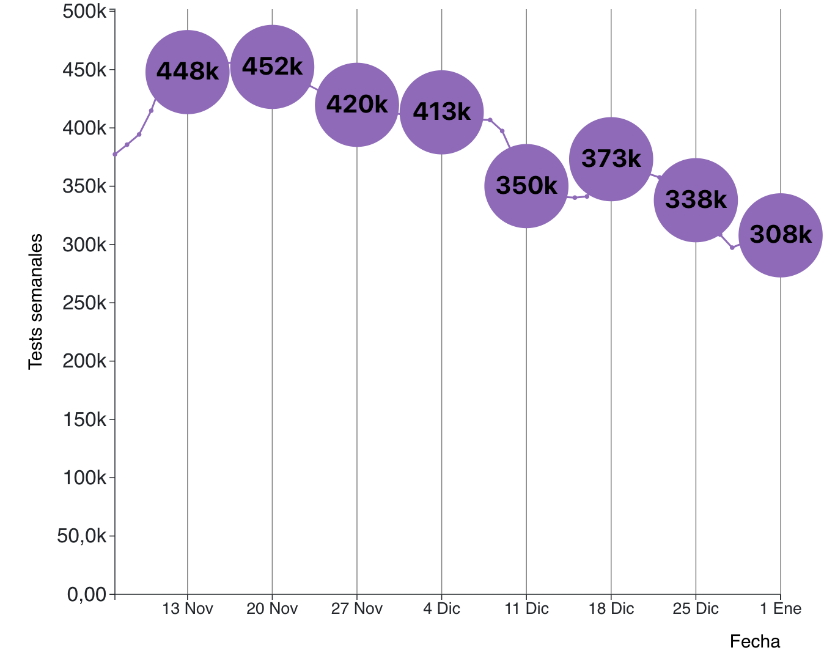
INCIDENCIA
Promedio casos confirmados diarios
x 100 mil habitantes
TESTS PCR SEMANALES
Notes:
OMS Baja sostenida (reducer a la mitad en 3 semanas”
UK: Bajo 14 para abrir escuelas
Bajo 1,4 para abrir el resto

Slide 11
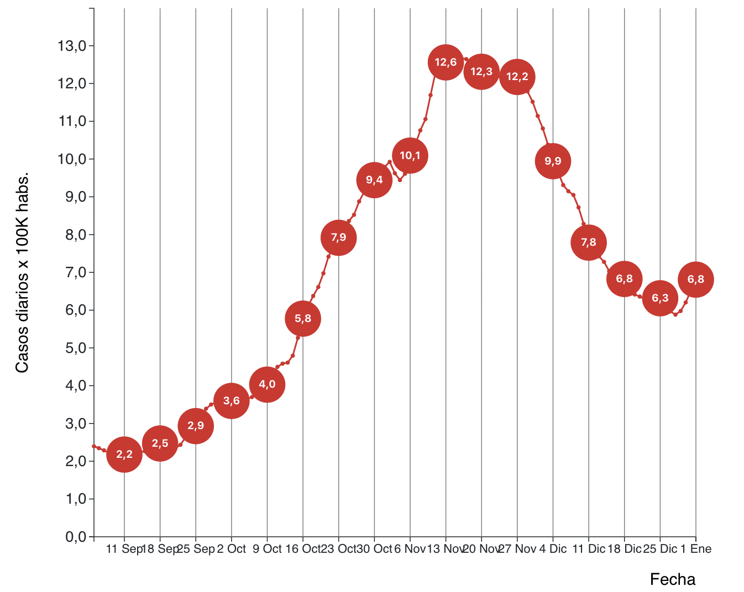
Aumento de cifras relación a curva de casos
Suben Fallecidos
Suben Casos
Suben UCI
Suben Casos
Notes:
OMS Baja sostenida (reducer a la mitad en 3 semanas”
UK: Bajo 14 para abrir escuelas
Bajo 1,4 para abrir el resto

Slide 12
POSITIVIDAD

Slide 13
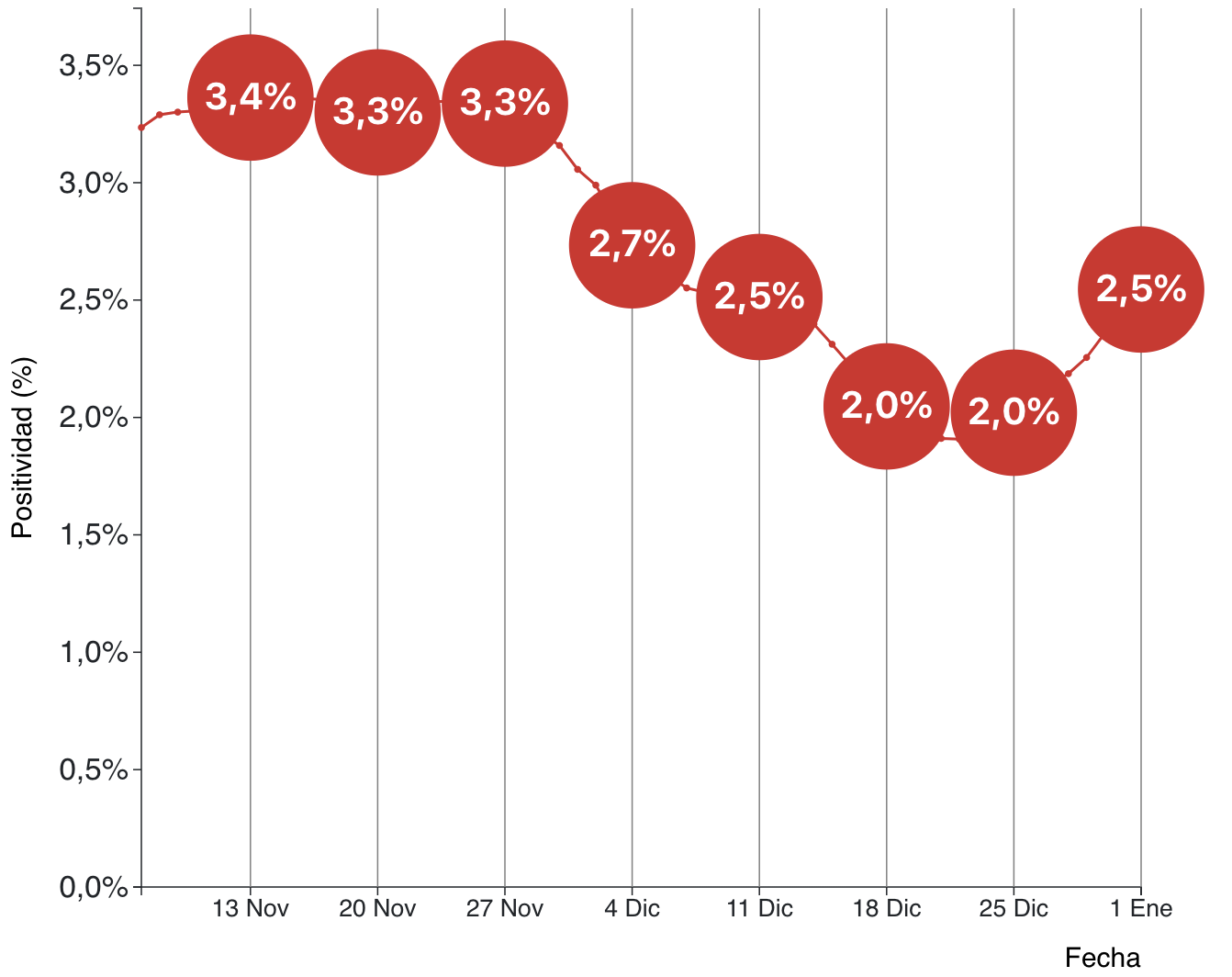
POSITIVIDAD SEMANAL EN CHILE (TEST PCR)
Notes:
OMS: Menor a 5% en últimas 2 semanas

Slide 14
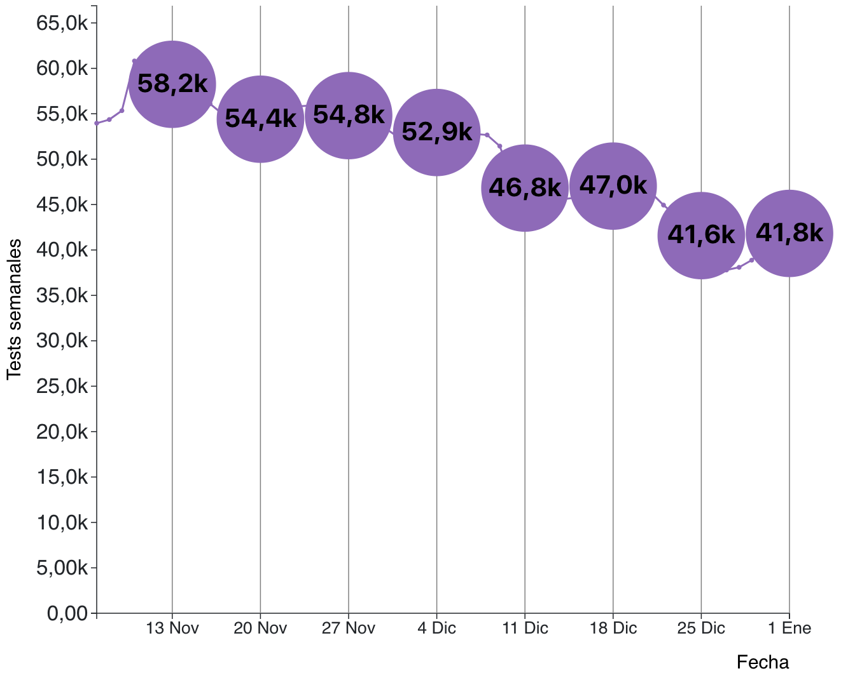
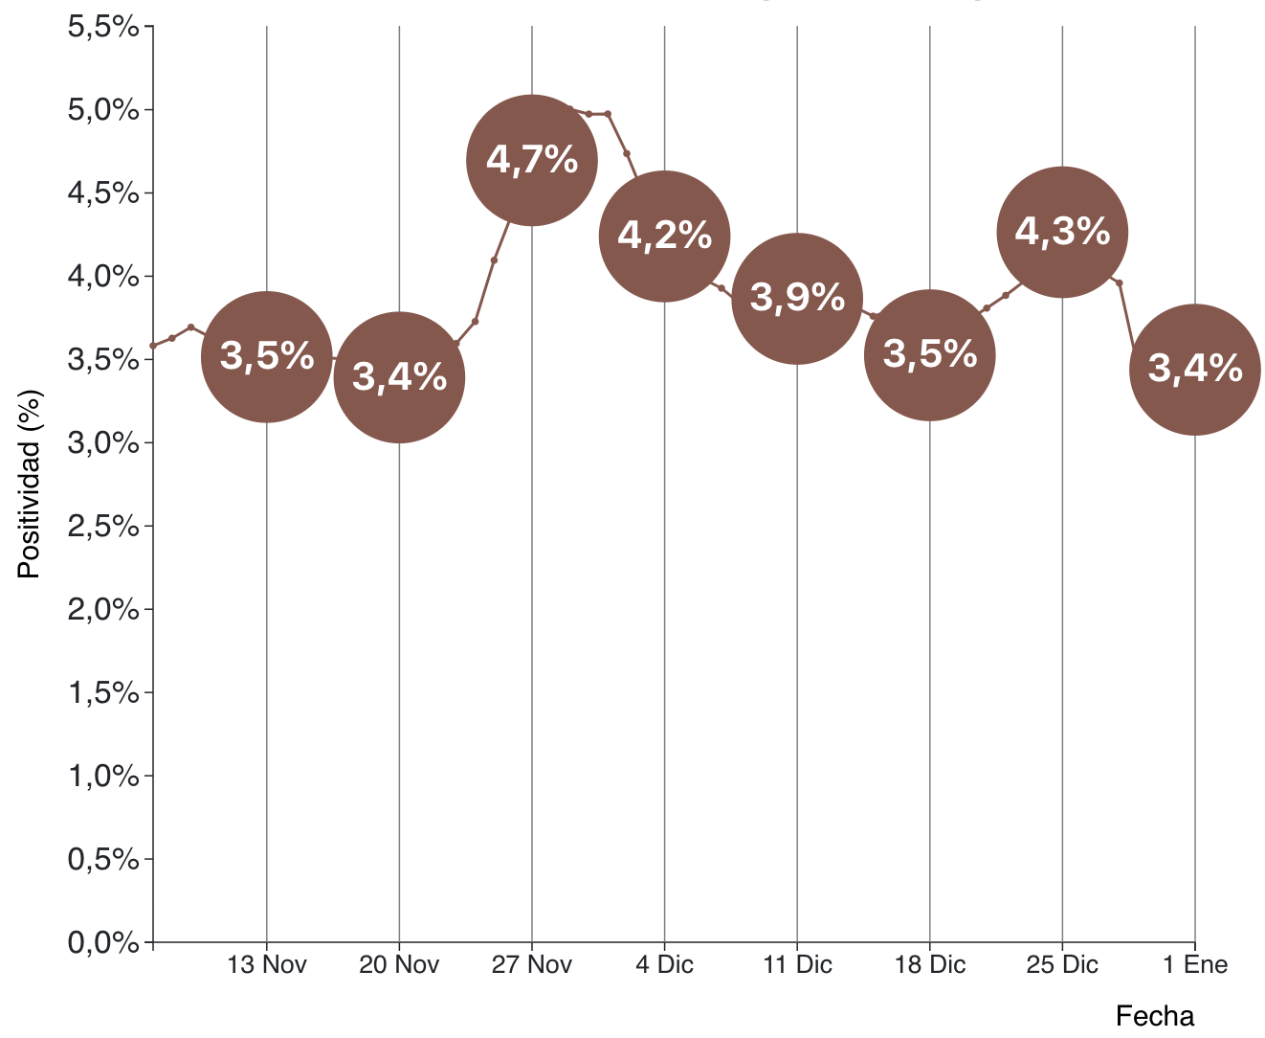
TESTS DE ANTÍGENO
TESTS SEMANALES
POSITIVIDAD SEMANAL
Notes:
OMS: Menor a 5% en últimas 2 semanas

Slide 15
SITUACIÓN REGIONAL

Slide 16
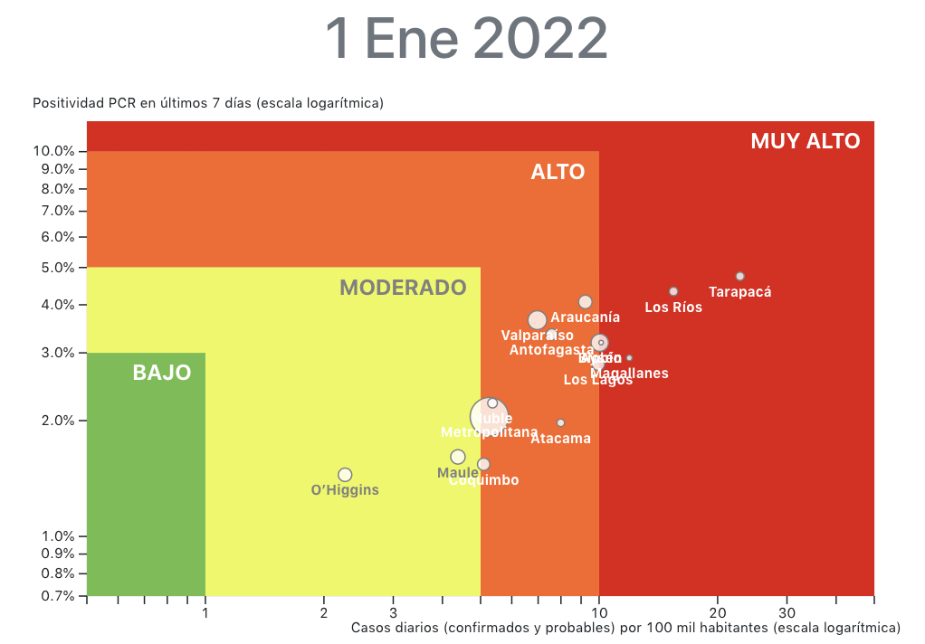
NIVEL DE CONTAGIO
Según umbrales definidos por ICOVID Chile

Slide 17
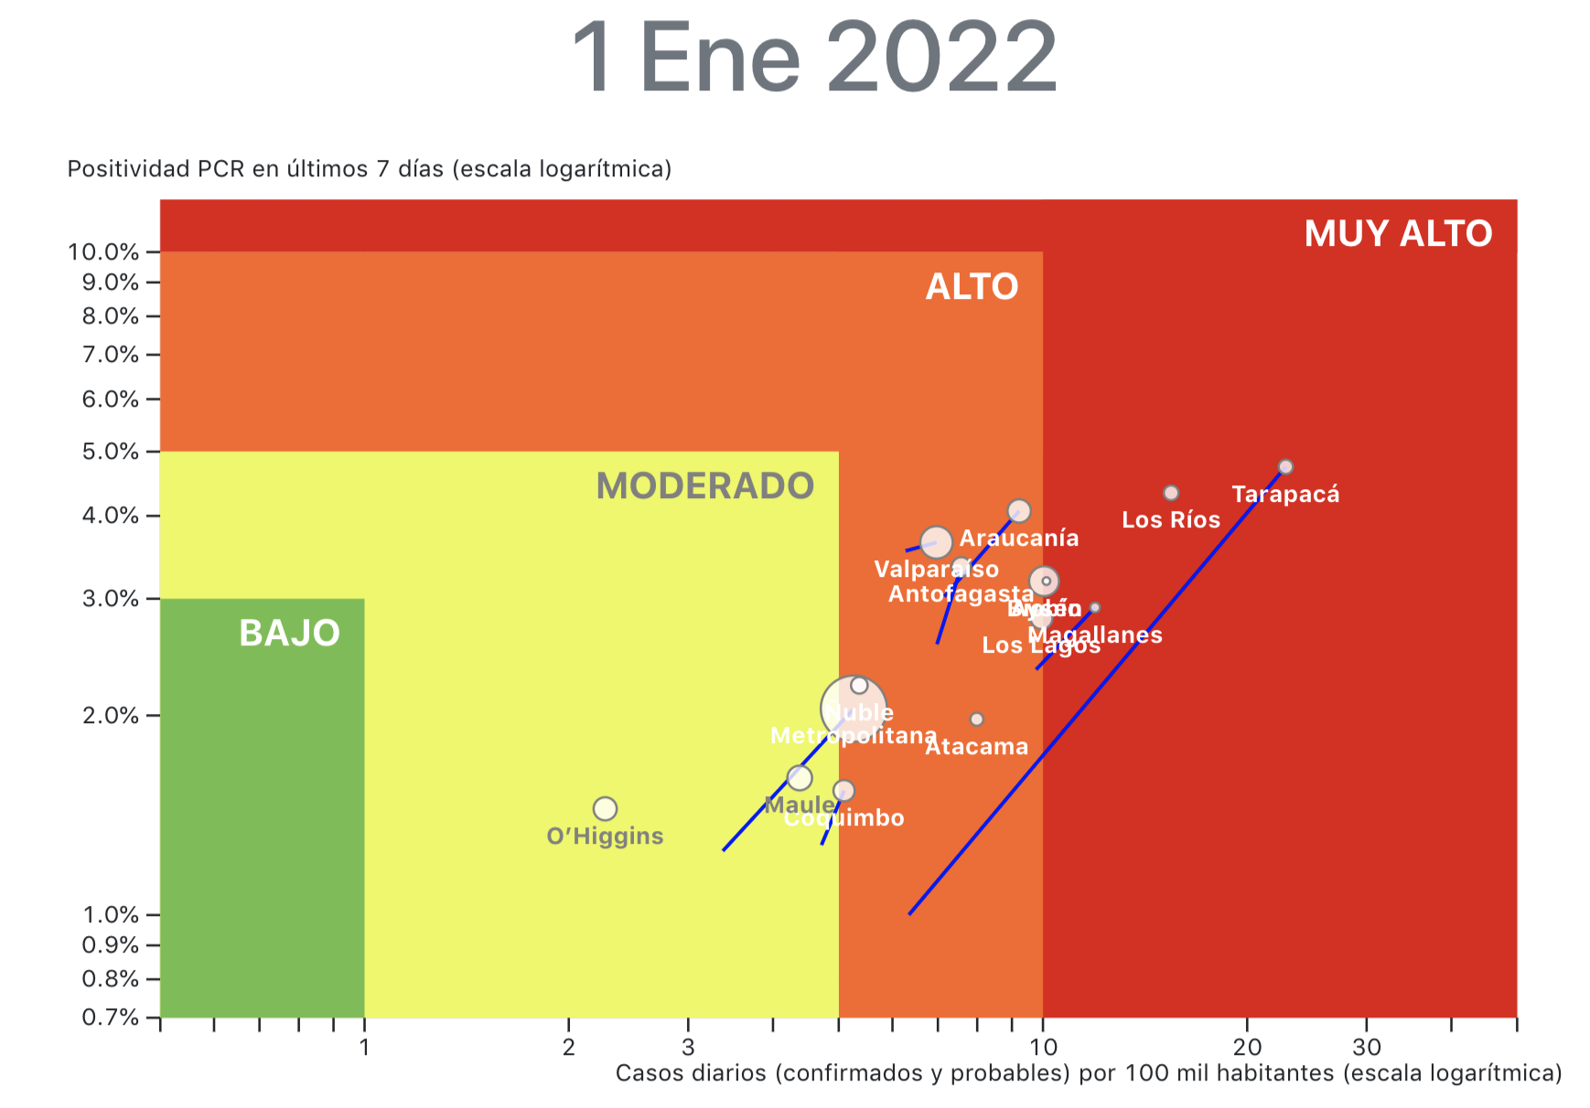
NIVEL DE CONTAGIO
Según umbrales definidos por ICOVID Chile

Slide 18
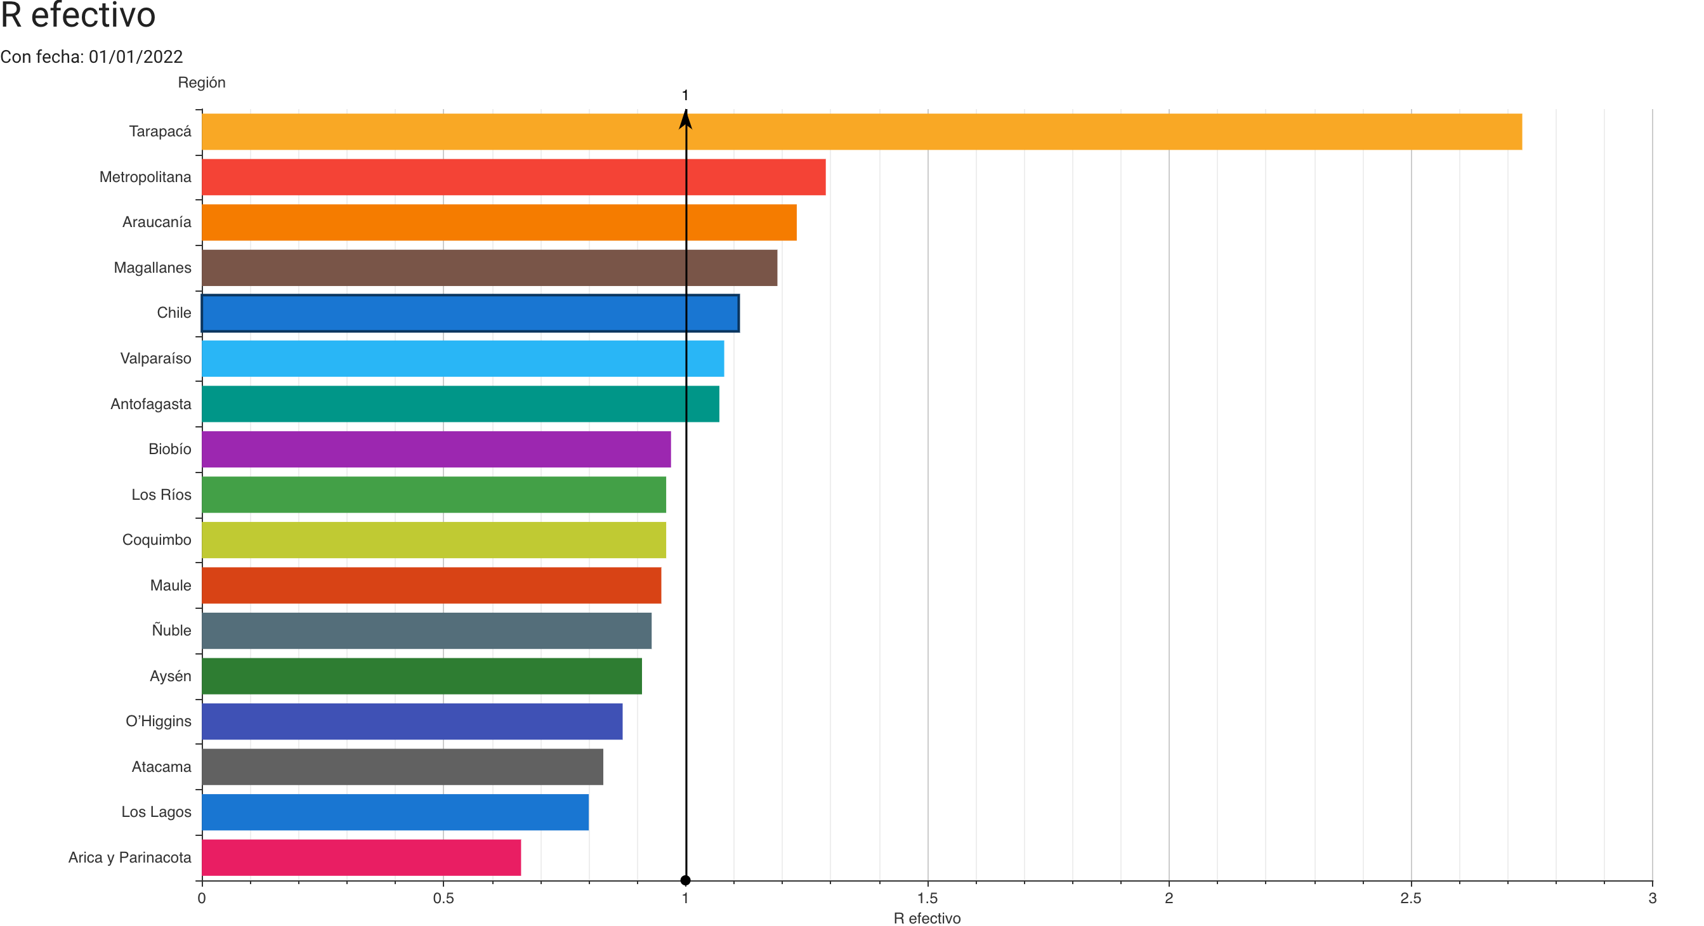
Número reproductivo efectivo (o R efectivo)
Corresponde al número promedio de personas infectadas por una persona infecciosa.
Fuente: Centro de Modelamiento Matemático, http://covid-19vis.cmm.uchile.cl/race

Slide 19
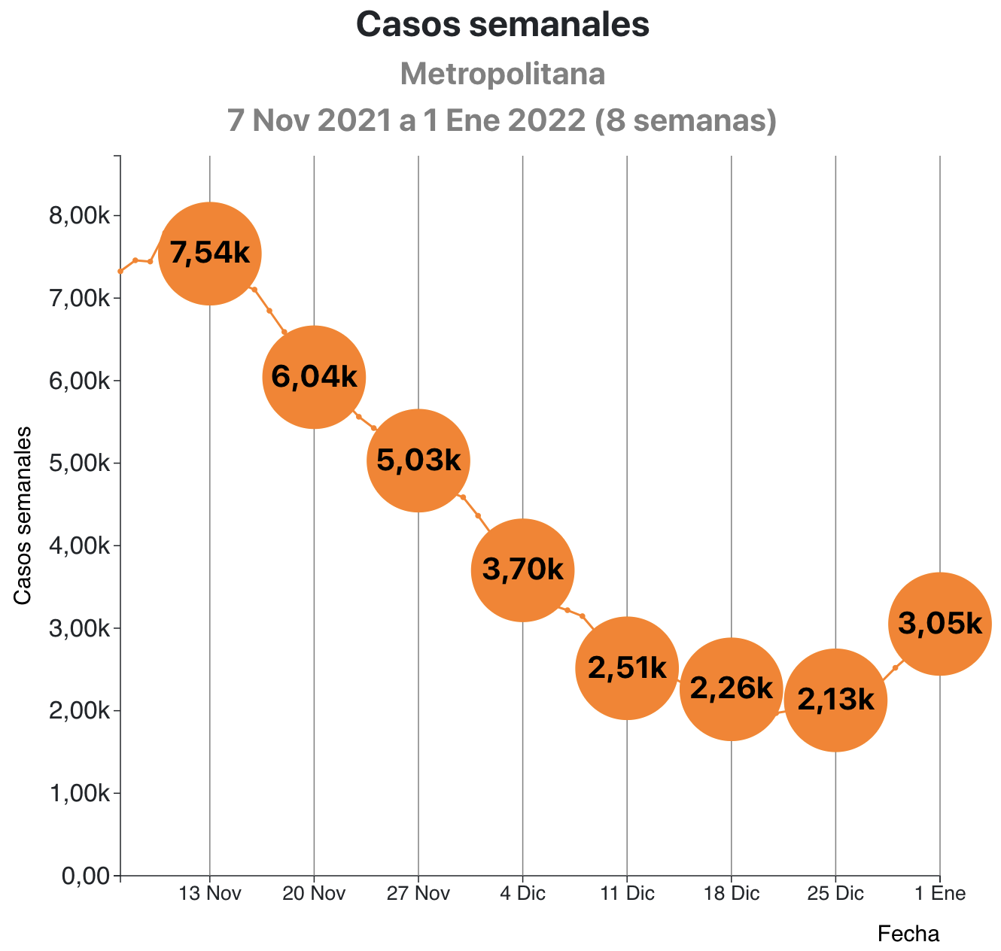
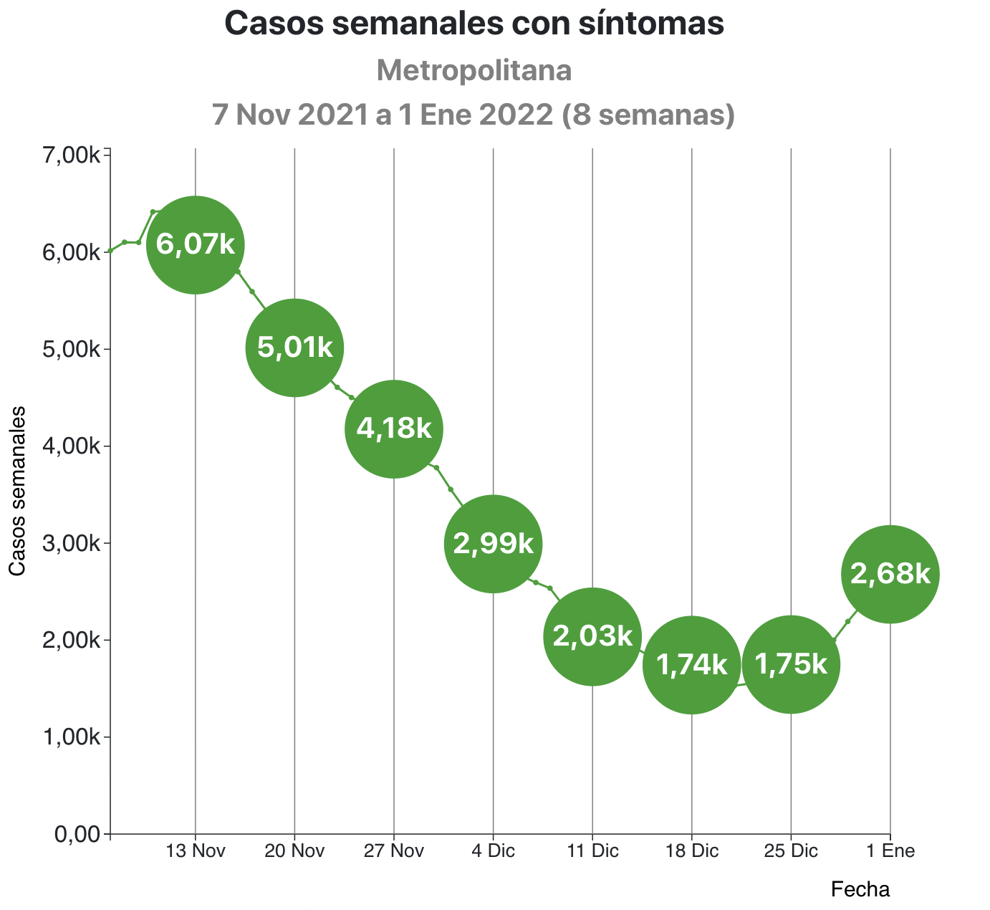
+53%
+42%

Slide 20
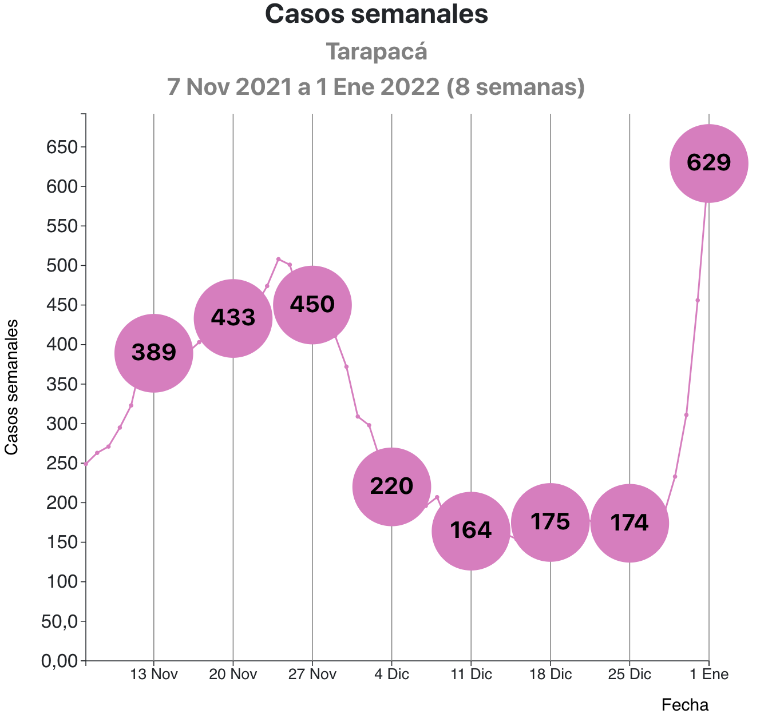
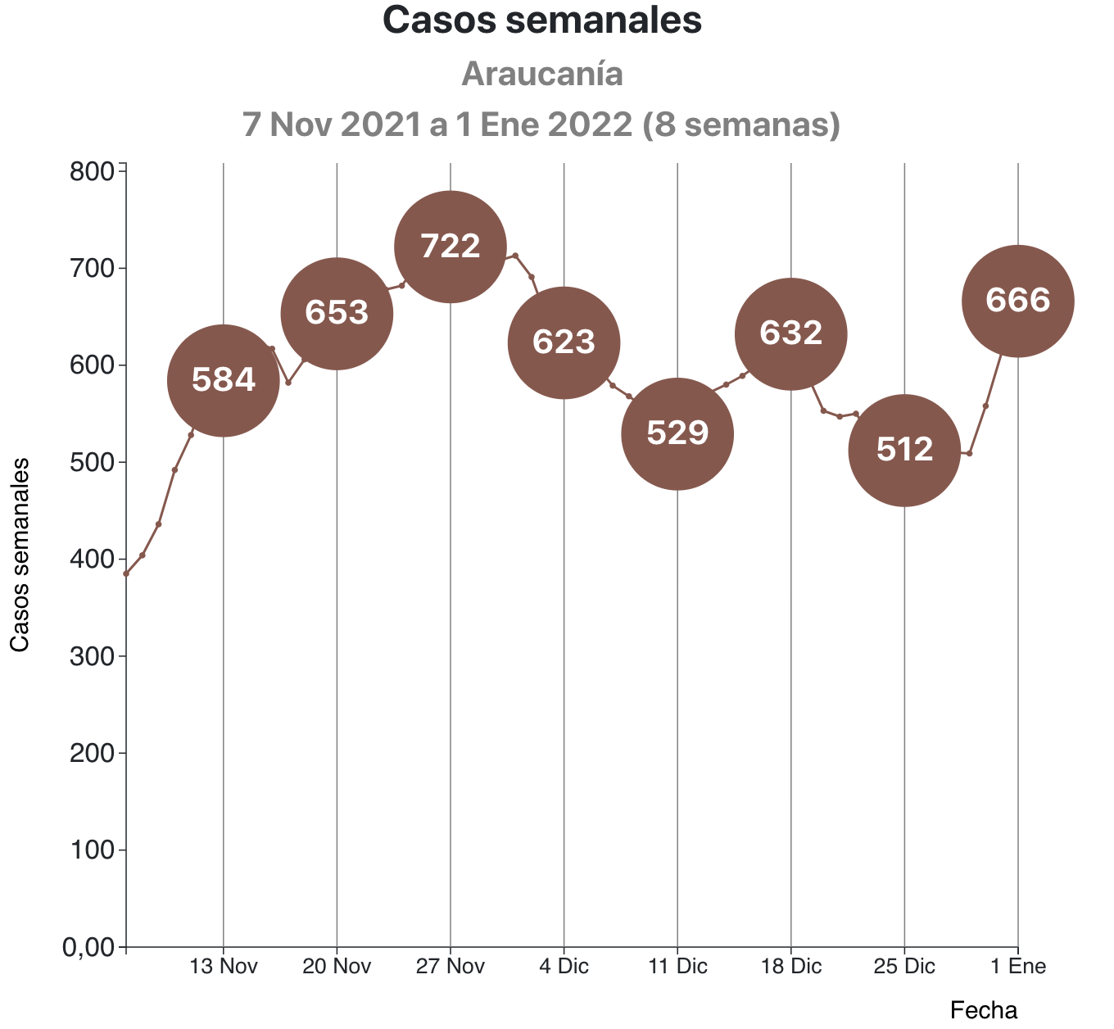
+261%
+30%

Slide 21
RESUMEN SEMANAL
Hospitalizaciones en UCI
BAJANDO
Fallecidos semanales
BAJANDO
NIVEL DE CONTAGIOS
SUBIENDO A NIVEL NACIONAL SUBIENDO MUCHÍSIMO EN TARAPACÁ
SUBIENDO MUCHO EN R. METROPOLITANA

Slide 22
VACUNACIÓN

Slide 23
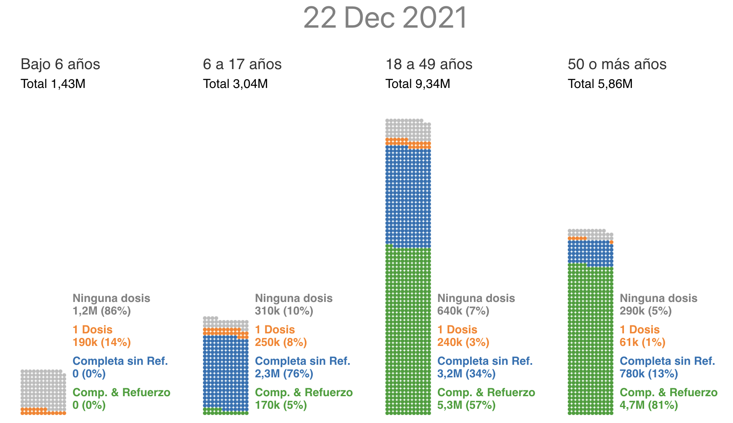
Cobertura de Vacunación COVID-19 en Chile
Fuente: Repositorio de Datos COVID19, Ministerio de Ciencia

Slide 24
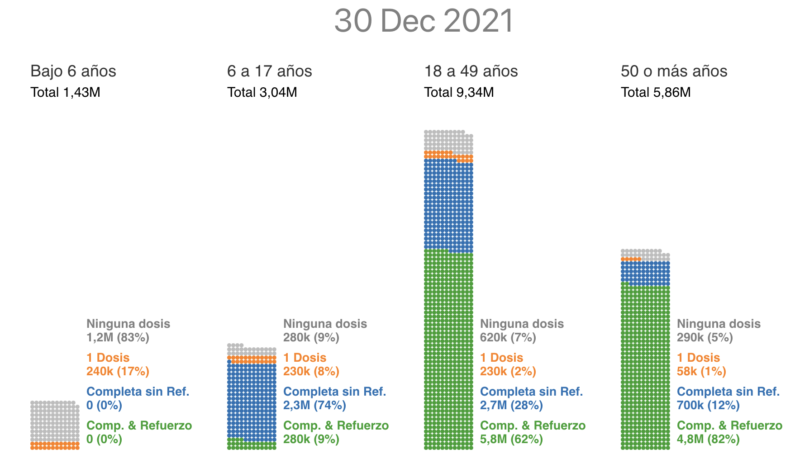
Cobertura de Vacunación COVID-19 en Chile
Fuente: Repositorio de Datos COVID19, Ministerio de Ciencia

Slide 25
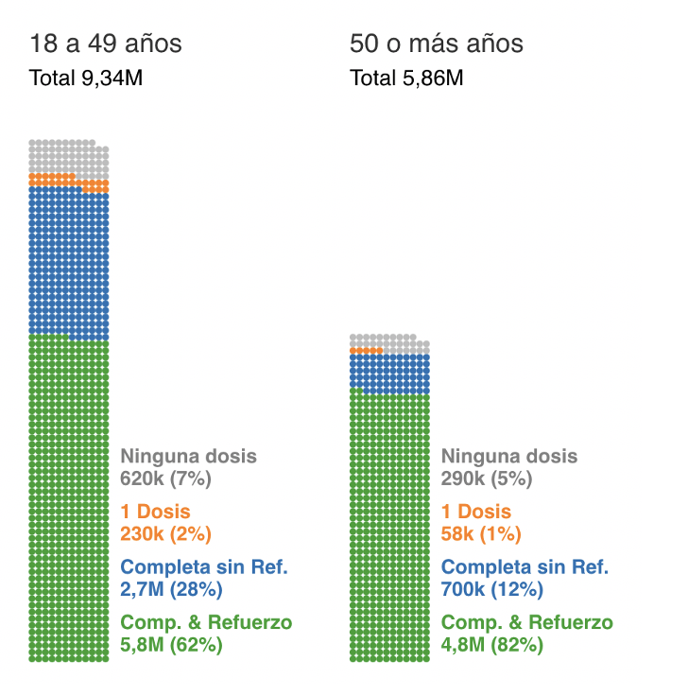
Cobertura de Vacunación COVID-19 en Chile
18 o mas años
> 900 mil NINGUNA DOSIS
> 280 mil 1 DE 2 DOSIS
3.4 millones dosis completa sin refuerzo
10.8 millones dosis de refuerzo
Fuente: Repositorio de Datos COVID19, Ministerio de Ciencia

Slide 26
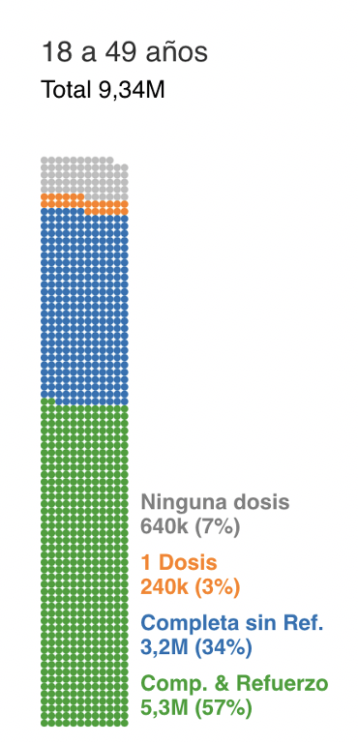
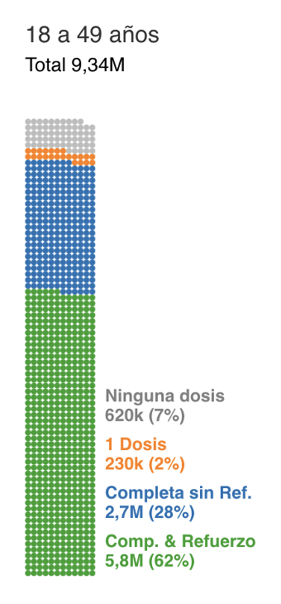
22 Dic 2021
30 Dic 2021
22 al 30 Diciembre 18 a 49 años
+20 mil 1ª dosis
+500 mil dosis de refuerzo

Slide 27
GRACIAS

